Slide 1
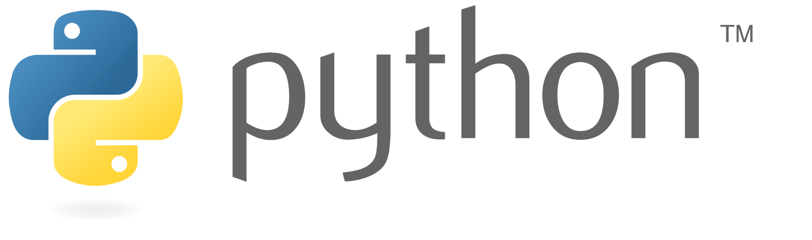
Clase 1: Introducción al desarrollo de software
Conceptos básicos • Herramientas • Tu primer programa

Slide 2
¿Qué es programar?
Programar es escribir instrucciones que una computadora puede entender y ejecutar.
Analogía simple
La diferencia
Es como escribir una receta de cocina: pasos claros, en orden, que alguien más puede seguir para obtener el mismo resultado.
Las computadoras son muy literales. Hacen exactamente lo que les dices, ni más ni menos. No interpretan ni asumen nada.
Un programa es simplemente un archivo de texto con instrucciones escritas en un lenguaje que la computadora entiende.

Slide 3
¿Cómo funciona una aplicación web?
Cuando usas Instagram, Netflix o cualquier app, hay 3 partes trabajando juntas:
📱
⚙️
🗄️
Frontend
Backend
Base de datos
Lo que ves y tocas. Botones, colores, animaciones, formularios.
La lógica invisible. Procesa datos, valida usuarios, ejecuta reglas.
Donde se guarda todo. Usuarios, fotos, mensajes, historial.
HTML, CSS, JavaScript, React
Python, Java, Node.js, Go
PostgreSQL, MySQL, MongoDB
Frontend pide datos → Backend los procesa → Base de datos los guarda o devuelve

Slide 4
Ejemplo: Subir una foto a Instagram
1. FRONTEND
2. BACKEND
3. BASE DE DATOS
Tocas el botón "+", seleccionas la foto, escribes el caption, tocas "Compartir".
Recibe la foto, la comprime, verifica que no viole reglas, genera diferentes tamaños.
Guarda la imagen, tu caption, la fecha, ubicación, y la asocia a tu perfil.
4. DE VUELTA
Backend confirma que todo salió bien → Frontend muestra tu foto publicada → Tus seguidores la ven porque su app pide datos al backend que consulta la base de datos.
Frontend Developer
Backend Developer
Fullstack Developer
Diseña la experiencia visual
Construye la lógica y APIs
Hace ambos lados

Slide 5
¿Dónde encaja Python?
Python es principalmente un lenguaje de Backend, pero su versatilidad lo hace útil en muchas áreas:
¿Por qué Python?
🌐 Backend / APIs
✓ Sintaxis simple y legible
Django, Flask, FastAPI - Instagram, Spotify, Pinterest
✓ Enorme comunidad
🤖 Inteligencia Artificial
✓ Miles de librerías
TensorFlow, PyTorch - ChatGPT, reconocimiento facial
✓ Alta demanda laboral
📊 Ciencia de Datos
✓ Ideal para aprender
Pandas, NumPy - Análisis, predicciones, reportes
print("Hola mundo")
🔧 Automatización
vs Java: 5+ líneas de código
Scripts, bots, web scraping, tareas repetitivas

Slide 6
¿Qué es un editor de código?
Es el programa donde escribirás tu código. Como Word es para documentos, VS Code es para programar.
ejemplo.py - Visual Studio Code
¿Por qué no usar Word o Notepad?
Un editor de código te ayuda con colores para distinguir elementos, autocompletado, detección de errores, y herramientas integradas como la terminal.
def saludar(nombre):
mensaje ="Hola, " + nombre
return mensaje
VS Code incluye:
# Llamar la función
🎨 Colores según el tipo de código (syntax highlighting)
print(saludar("Carlos"))
💡 Sugerencias mientras escribes
🔴 Marca errores antes de ejecutar
📁 Explorador de archivos integrado

Slide 7
¿Qué es la terminal?
Una interfaz de texto para comunicarte con tu computadora. En lugar de hacer clic, escribes comandos.
¿Por qué usarla si tenemos interfaz gráfica?
Es más rápida, más precisa, permite automatizar tareas, y muchas herramientas de programación solo funcionan desde terminal.
Nombres que escucharás:
Terminal, Consola, CMD, PowerShell, Shell, Bash - todos se refieren a lo mismo: una interfaz de línea de comandos.
VS Code tiene una terminal integrada. No necesitas abrir otra ventana.

Slide 8
¿Qué es GitHub?
Una plataforma para guardar, versionar y compartir código. Es el estándar en la industria.
Empresas que usan GitHub
Microsoft (dueño de GitHub)
☁️ Respaldo en la nube
📜 Historial completo
Google
Tu código está seguro aunque se dañe tu computadora.
Cada cambio queda guardado. Puedes volver atrás.
Facebook / Meta
👥 Colaboración
💼 Tu portafolio
Netflix
Trabaja con otros sin pisarse el código.
Reclutadores revisan GitHub de candidatos.
Airbnb
Git es la tecnología. GitHub es la plataforma que la hace fácil de usar.
+100 millones de desarrolladores

Slide 9
Instalar Python
python.org/downloads
1
2
3
Descargar
Ejecutar instalador
Marcar PATH
Clic en el botón amarillo "Download Python 3.x". Se descarga un archivo .exe (Windows) o .pkg (Mac).
Doble clic en el archivo descargado. Aparece una ventana de instalación.
IMPORTANTE: Marcar "Add Python to PATH" antes de clic en Install.
⚠️ CRÍTICO: Si no marcas "Add Python to PATH", Python no funcionará desde la terminal. Tendrías que reinstalar.
Verificar instalación: abrir terminal y escribir python --version

Slide 10
Instalar VS Code
code.visualstudio.com
1
2
3
Descargar
Instalar
Extensión Python
Clic en el botón azul grande. Detecta tu sistema automáticamente.
Ejecutar instalador. Siguiente → Siguiente → Instalar → Finalizar.
Abrir VS Code → Extensions (Ctrl+Shift+X) → Buscar "Python" → Instalar la de Microsoft.
Extensiones recomendadas para empezar:
Python (Microsoft) • Pylance • Python Debugger
Tip: VS Code es gratuito y de código abierto. Usado por millones de desarrolladores.

Slide 11
Crear cuenta en GitHub
⚠️ Sobre el nombre de usuario
github.com
Tu username aparecerá en tu perfil público y URL:
github.com/tu-username
Pasos:
1. Clic en "Sign up" (esquina superior derecha)
✓ juanperez-dev
2. Ingresar tu email
3. Crear una contraseña segura
✓ maria-garcia
4. Elegir nombre de usuario
✓ carlos-code
5. Verificar tu email (revisa spam)
✗ xXx_destroyer_xXx
Plan gratuito es suficiente
✗ el_mas_capo_2024
Repositorios ilimitados, públicos y privados.
Reclutadores verán este nombre. Sé profesional.

Slide 12
Primeros comandos en terminal
python --version
C:\Users\Juan> python --version
Verifica que Python está instalado correctamente.
Python 3.12.0
C:\Users\Juan> python
python
Abre el modo interactivo de Python. Verás >>> esperando comandos.
Python 3.12.0 (Oct 2024)
Type "help" for more info.
exit()
>>> 2 + 2
Sale del modo interactivo y vuelve a la terminal normal.
4
Si dice "python no reconocido", Python no se instaló correctamente o falta el PATH.
>>> exit()
C:\Users\Juan> _

Slide 13
Tu primer programa: Hola Mundo
Es tradición que el primer programa que escribes muestre "Hola Mundo" en pantalla. En Python es una sola línea:
>>> print("Hola Mundo!")
print("Hola Mundo!")
Hola Mundo!
>>> print("Mi nombre es Ana")
¿Qué significa cada parte?
Mi nombre es Ana
print → Función que muestra texto en pantalla
>>> print(2 + 2)
( ) → Los paréntesis contienen lo que queremos mostrar
"Hola Mundo!" → El texto (siempre entre comillas)
4
>>> _
Prueba cambiar el texto entre comillas por tu nombre o cualquier mensaje.

Slide 14
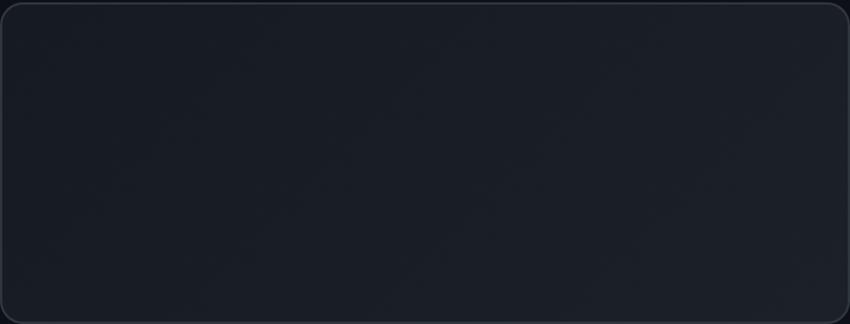
Resumen de la Clase 1
HOY APRENDIMOS:
PRÓXIMA CLASE
✓ Qué es programar y cómo funciona una app web
Control de versiones
Aprenderemos a usar git y github.
✓ Frontend, Backend y Base de datos
✓ Dónde encaja Python en el ecosistema
Tarea (opcional):
✓ Instalamos Python, VS Code y GitHub
Experimenta con print(). Prueba mostrar diferentes mensajes, operaciones matemáticas, tu nombre.
✓ Ejecutamos nuestro primer programa
¿Preguntas?

